Slide 1
Simulation d’un feu de forêt
Projet JAVA 2014
COURGEY - GUÉNARD
EPF école d’ingénieurs

Slide 2
Sommaire
Fonctionnement
Système de couches superposées
Combustion et brandons
Heightmap
Dessin

Slide 3
Fonctionnement général
Carte
Vent
Grille
Extincteur
Main
Fenêtre
Paramètres

Slide 4
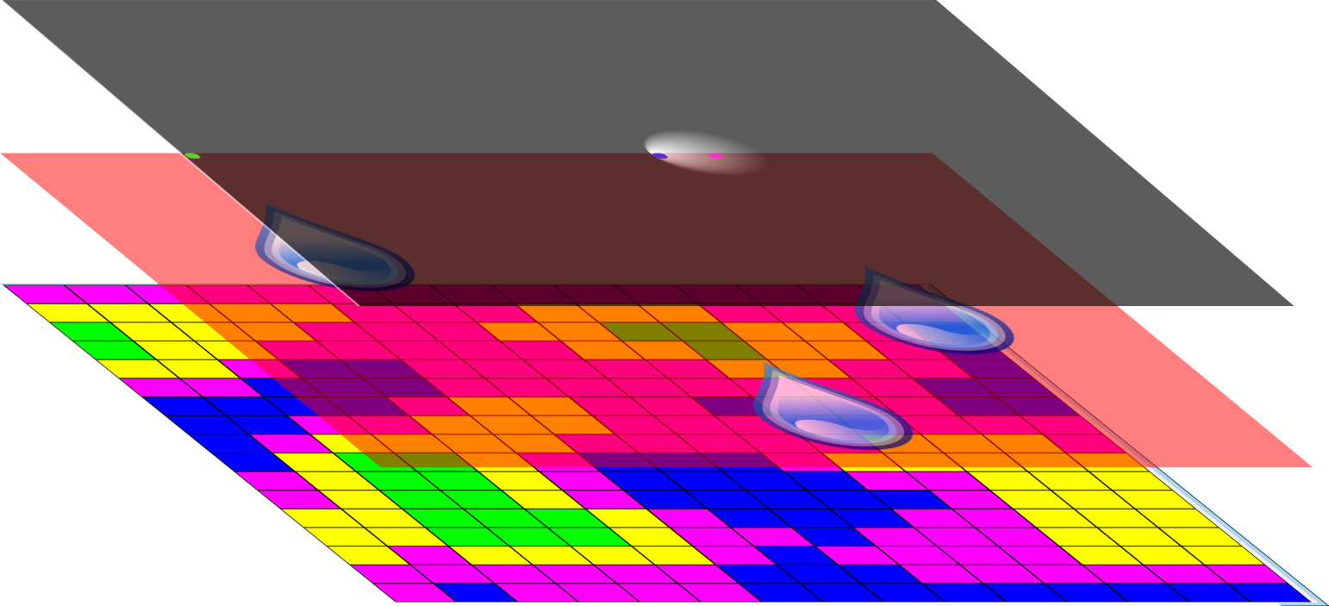
Couches

Slide 5
Couche 1 – La Grille
Tableau à deux dimensions de Case
Les Cases sont des JLabel
Leur couleur change en fonction de leur Nature et de leur Combustion

Slide 6

Couche 2 - L’Extincteur
Éteint les cases en cendres ou brûlées
Est activé quand on clique dessus, puis disparaît
Fonctionne comme un bouton : ClickListener

Slide 7
Couche 3 - Le Vent
L’intensité aussi forte que l’on souhaite
Direction à 360°
Grâce à une modification d’un dégradé radial

Slide 8
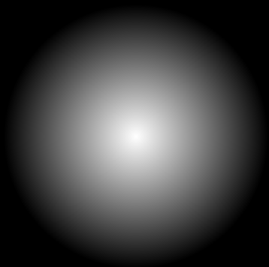
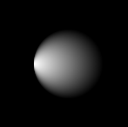
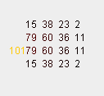
Couche 3 - Le Vent
FOCUS
GR
I
L
L
E
MATRICE

Slide 9
La combustion et l’envoi de brandons
Parcours de chaque case
Si elle est inflammable
Appliquer la matrice issue du Vent

Slide 10
La Heightmap
Grille moins aléatoire : étang, forêt, ville
Algorithme boîte noire : on sait l’utiliser mais on ne sait pas comment il fonctionne
Duquel on récupère des chiffres pseudo aléatoires entre 0 et 1
Traitement par intervalle

Slide 11
Le Dessin
Est activé quand la checkbox correspondante est cochée
Une prévisualisation est possible grâce au motionListener
Dessin possible avec un ClickListener

Slide 12
Conclusion

